Slide 1
Классный час
«Человек среди людей»
1 класс.
Учитель: Панченко Н.А.
МБОУ Алтайская СОШ №2

Slide 2
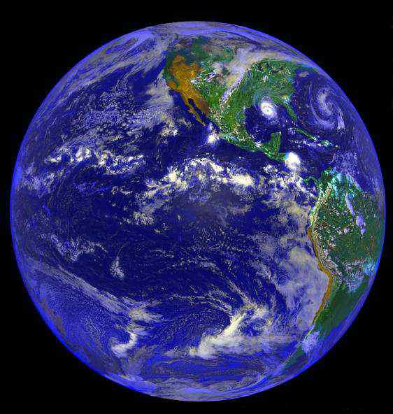
я
я
я
я
я
я
5000000000
я
я
я
я

Slide 3
Я
и
люди

Slide 4
мир
Пошлости
Глупости
Скуки
Искусства
Любви
Добра

Slide 5
Я
и
природа

Slide 6
Я
люди
природа

Slide 7
Мир

